Slide 1
תרגול 3 השוואת הצעות הספקים (השוואת עלות-תועלת)
ניתוח ועיצוב מערכות תוכנה

Slide 2
השלבים בפיתוח מערכת מידע
ייזום
חקר מצב קיים
אפיון ראשוני
היום בתרגול
חקר ישימות
ניתוח המערכת החדשה
עיצוב המערכת החדשה
יישום

Slide 3
חקר ישימות
חקר ישימות – מה הוא כולל?
1. תיאור וניתוח דרכי הפעולה האפשריות – דפ"אות
2. כתיבת מסמך בקשה לקבלת הצעות לספקים –
מסמך RFP (Request For Proposal)
3. השוואת הצעות מספקים – השוואת עלות-תועלת
תרגול קודם
היום בתרגול

Slide 4
מדדים להערכת ההצעות והשוואתן
תועלת
נעריך את התועלת ע"י הכנת רשימת תכונות ומרכיבים.
המקור לכך הם מסמכי האפיון הראשוני וה-RFP לפני הפצתו לספקים.
לכל רכיב נקבע משקל לפי חשיבותו היחסית.
עלות
ניתן למדוד בצורה כמותית (במונחי כסף)
יש לבצע היוון עלויות כאשר ישנן עלויות תחזוקה על פני תקופה מסוימת (למשל: מספר שנים)
במונחי עלות ותועלת, הצעה נחשבת טובה יותר ככל שעלותה נמוכה יותר והתועלת הצפויה ממנה רבה יותר.

Slide 5
תועלת
דוגמא לרכיבים שיכולים להגדיר תועלת:
מודל השקלול וקביעת התועלת הסופית של כל הצעה:
טבלה זו מראה את התועלת של אמינות בלבד. כך נבצע עבור כל אספקט, ונשקלל את הציונים שלהם ע"פ המשקל של כל אספקט ונקבל ציון סופי של התועלת עבור על הצעה. את הציון הסופי נכתוב באחוזים (90% - 0.9).
נושאי תכנה ותקשורת מגוון חבילות בסיסיות מגוון אפשרויות לרכישת חבילות תכנה יישומית רמת אבטחת התוכנה
נושאי חומרה אמינות חומרה טיב שירות התיקונים זמן תגובה של השירות הקיבולת המרבית המושגת אפשרות להרחבה
הצעה ב
הצעה א
משקל(%)
אמינות (25%)
100 90 99 95
90 80 95 88
50 30 20 100
אמינות CPU אמינות דיסקים אמינות מדפסות ציון משוקלל

Slide 6
עלות – היוון עלויות
לצורך חישוב עלות מערכת מידע מוצעת, יש להביא בחשבון את כל סוגי ההצעות בגין המערכת על פני תקופת השירות הצפויה שלה. נבחין בין: 1. עלות הצטיידות. 2. עלות אחזקה ותפעול שוטף.
נאתר את כל מרכיבי העלות של כל מערכת מידע מוצעת ונהוון אותם על בסיס מועד אחד. נכנה אותו ה"מועד הנוכחי". סכום העלויות המהוונות למועד הנוכחי נקרא ערך נוכחי Present Value PV: .
הערך הנוכחי של סכום כסף מסוים K בתום תקופה t הוא:
הערך הנוכחי של זרם סכומי כסף המשולמים בתום כל תקופה t במשך n תקופות הוא:
K
PV =
(1 + r)^{t}
n
Kt
PV = Σ
r הינו שיעור התשואה/שער הנכון/מחיר הכסף. הוא מבטא את שיעור הריבית שהארגון יכול לקבל בעבור כסף שהוא משקיע
t=1
(1 + r)^{t}

Slide 7
עלות – נרמול עלויות
נרצה להביא את עלויות ההצעות לאותה סקלה של התועלות (0-1), וכן שימדדו את אותו הפרמטר (כלומר העלויות יהפכו להיות במונחי תועלת – עלות גבוהה תקבל משקל נמוך ועלות נמוכה תקבל משקל גבוה).
פרמטרים:
Cmin : עלות ההצעה הזולה ביותר
Cmax : עלות ההצעה היקרה ביותר
Ci : עלות הצעה i
CNi : עלות מנורמלת עבור הצעה i
CNmin : עלות מנורמלת עבור ההצעה הזולה ביותר
CNmax : עלות מנורמלת עבור ההצעה היקרה ביותר
Bmin : התועלת הנמוכה ביותר
Bmax : התועלת הגבוהה ביותר

Slide 8
עלות – נרמול עלויות
ישנן מספר דרכי נרמול עלויות:
שיטה | תיאור | נוסחה
א' | ההצעה הזולה ביותר מקבלת ציון עלות מנורמלת 1, הציון של יתר ההצעות קטן באופן יחסי . בשיטה זו ציוני העלות המנורמלת נעים תמיד בין הציון הגבוה ביותר 1 לציון נמוך כלשהו שקטן ככל שההצעה יקרה יותר.
ב' | ההצעה הזולה ביותר מקבלת ציון עלות מנורמלת השווה לציון ההצעה בעלת התועלת המרבית, הציון של יתר ההצעות קטן באופן יחסי. בשיטה זו ציון עלות מרבי שווה לתועלת המרבית הקיימת. הציון המזערי יכול להתקרב ל-0.
ג' | ההצעה הזולה ביותר מקבלת ציון עלות מנורמלת השווה לציון ההצעה בעלת התועלת המרבית, ההצעה היקרה ביותר מקבלת ציון עלות מנורמלת השווה לציון ההצעה בעלת התועלת הפחותה ביותר, הציון של היתר הוא בין הקצוות האלו באופן יחסי להפרש בין עלויות ההצעות
ד' | נרמול החיסכון – מניחים שהארגון מוכן להשקיע למערכת המידע סכום מרבי (Cmax) שיכול להיות גדול אף מעלות ההצעה היקרה ביותר שהתקבלה בפועל
CNmin = 1
Cmin
CNi
=
Ci
CNmin = Bmax
Cmin
CNi
=
* Bmax
Ci
CNmin = Bmax
CNmax = Bmin
(Cmax-Ci)*(Bmax-Bmin)
CNi
+ Bmin
=
(Cmax-Cmin)
(Cmax-Ci)
CNi
=
Cmax

Slide 9
סדר פעולות בתרגילים מסוג זה
במידה ולא נתון, יש לחשב תועלות משוקללות.
במידה ויש עלויות לאורך זמן – נבצע היוון עלויות.
ניפוי הצעות נחותות.
חישוב עלויות מנורמלות.
הצגת גרף עלות-תועלת.
מציאת נקודות חיתוך ע"י השוואת תוחלת התועלת של ההצעות ע"פ הנוסחה: (1-P)*CNi +P*Bi = (1-P)*CNj +P*Bj כאשר P זה משקל התועלת.
מציאת הצעה אופטימאלית בהינתן משקל העלות/תועלת עפ"י הגרף וחישוב תוחלת תועלת.

Slide 10
תרגיל 1

Slide 11
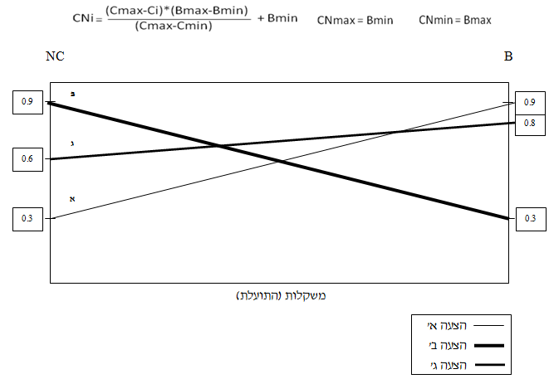
תרגיל 2– מועד א' 2012
(17%) לפניך גרף עלות-תועלת של 3 הצעות שונות, אשר חושבו עפ"י השיטה הבאה:
(4%) מהי המשמעות בגרף לנקודות החיתוך בין שתי הצעות כלשהן?
(5%) מה משקל העלות בנקודת החיתוך בין ההצעות ב' ו-ג'?
(5%) מהי תוחלת התועלת של ההצעה האופטימאלית, בהינתן כי משקל העלות שנקבע על ידי ועדת ההיגוי הינו 26%?
(3%) שרטט על גבי הגרף הצעה רביעית, שהנה נחותה ביחס להצעה ב' בלבד.

Slide 12
תרגיל 3
נתונות הצעות ספקים. כל הצעה כוללת דרישה לשלם בעבור תפעול המערכת מידי שנה במשך
מספר שנים. שיעור התשואה הוא 10% לשנה, עלויות התפעול ומשך השנים נתון בטבלה הבאה:
בנוסף, מפרט הערכת התועלות לכל הצעה נתון:
1. חשב תועלת משוקללת לכל הצעה.
2. חשב עלות מהוונת לכל הצעה לסוף שנה ראשונה.
3. חשב עלות מנורמלת לכל הצעה לפי הצעה ג':
4. הועדה קבעה כי משקל גורם העלות הוא 40%. הצג השוואה גראפית בין ההצעות הרלוונטיות להחלטה והראה מהי ההצעה האופטימאלית. כמו-כן, חשב והראה מה משקלות התועלת והעלות שבהם תהיה אדיש בין ההצעות הרלוונטיות. (כולל חישוב תוחלת תועלת)
(Cmax-Ci)*(Bmax-Bmin)
CNmax = Bmin,
CNmin = Bmax,
+ Bmin
CNi
=
(Cmax-Cmin)

